Slide 1


محظور
بسم الله الرحمن الرحيم
قيادة القوات الجوية
معهد تدريب القوات الجوية
دورة قادة أسراب رقم (١٥)
ورقة عسكرية بعنوان
تدريب المراقبين الجويين
في التعامل مع أطقم المسيرات
إعداد
مقدم مراقب جوي / أحمد عبد الرحيم أحمد عدلان
مقدم مراقب جوي / عمر خليفة محمد سعيد
مقدم طيار عامر / محمد علي محمد فضل
-١-
محظور

Slide 2
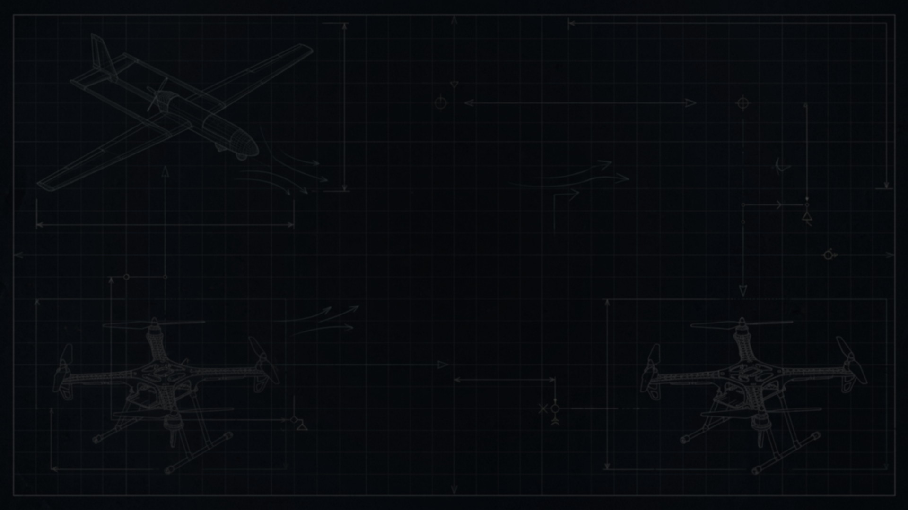
محظور
محاور العرض
المحاور
المقدمة
٢
المراجع
١
التحول في بنية الحركة الجوية وفجوة الإنسان
المسند الوثائقي للورقة
المسيرات وعلاقتها بخدمات الحركة الجوية
٤
القصد
٣
المصطلحات، والتصنيفات، والإطار التنظيمي والأدوار
الهدف من الورقة وسؤال البحث
الإطار التدريبي المقترح
٦
الاحتياجات التدريبية والعوامل البشرية
٥
الكفايات، والمنهج، والتقييم، وخارطة التنفيذ
المخاطر التشغيلية، والفروق التشغيلية، وعبء العمل
التوصيات
٨
الخلاصة
٧
ما ينبغي تنفيذه على المستوى المؤسسي
النتائج التي انتهت إليها الورقة
-٢-
محظور

Slide 3

محظور
المراجع
المراجع المعتمدة
المنشور الدوري ٣٢٨ — أنظمة الطائرات غير المأهولة
أ
ICAO (2012). Unmanned Aircraft Systems (UAS), Circular 328 AN/190. Montreal: ICAO.
دليل الطائرات المأهولة عن بُعد (RPAS) — الوثيقة ١٠٠١٩
ب
ICAO (2015). Manual on Remotely Piloted Aircraft Systems (RPAS), Doc 10019, 1st ed. Montreal: ICAO.
التشريع الوطني والإقليمي
ج
قانون سلامة الطيران المدني السوداني، المادة ٧٩ (البند ١/هـ)؛ وهيئة الطيران المدني بسلطنة عُمان (٢٠٢٣)، القرار ١٤١٢/٢٠٢٣؛ والهيئة العامة للطيران المدني السعودية، خدمة تصاريح الطائرات بدون طيار.
ومراجع مساندة
الملحق الأول (التعديل ١٧٥)، والملحقان الثاني والحادي عشر، والملحق السادس/الجزء الرابع، ووثائق المنظمة ٩٨٦٨ و١٠٠٥٦ و٩٦٨٣ و٩٤٣٢ و٤٤٤٤.
Annex 1 (Amdt 175) · Annex 2 · Annex 11 · Annex 6 Part IV · Doc 9868 · Doc 10056 · Doc 9683 · Doc 9432 · Doc 4444 · EU 2019/945 | 2019/947 · 14 CFR 107
-٣-
محظور

Slide 4
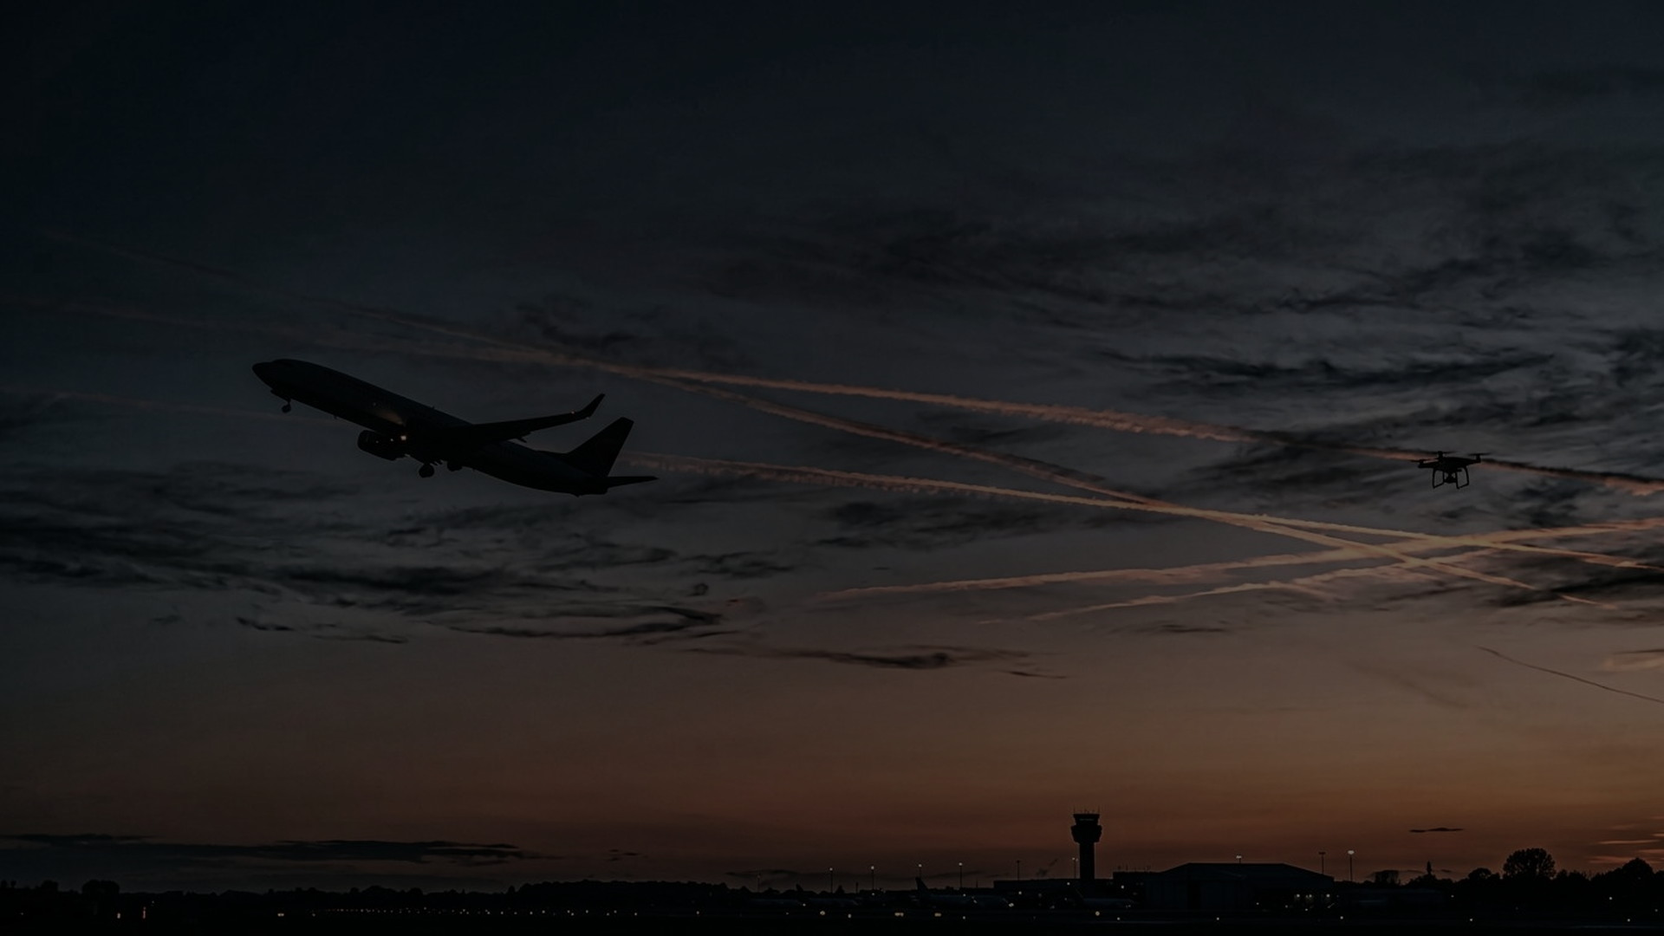
محظور
المقدمة — ١
تحوّل في بنية الحركة الجوية
لم تعد الأجواء حكراً على الطائرات المأهولة؛ فقد أصبحت المسيرات طرفاً فاعلاً متزايد الحضور في العمليات العسكرية والأمنية والأعمال الجوية المدنية.
النقل الطبي
مراقبة المحاصيل ومكافحة الحرائق
التصوير الجوي والمسح
العمليات العسكرية والأمنية
الجهد التنظيمي المتسارع الذي قادَته المنظمة الدولية للطيران المدني
U-space
Part 107 · EU 2019/945-947
Doc 10019 · UTM
الملحق ٦ — الجزء الرابع
الملاحق ١ و٢ و١١
خدمات رقمية للفضاء المنخفض الارتفاع
اللوائح الأمريكية والأوروبية
◄
الدليل المرجعي وإطار إدارة الحركة
◄
العمليات الدولية للمأهولة عن بُعد
◄
أحكام تشغيل الطائرات المأهولة عن بُعد
◄
النتيجة: منظومة معيارية تتشكل بسرعة، غير أن مكوّنات فنية — كأنظمة الرؤية والتفادي — ما زالت موضع استكمال؛ ما يعني أن التدريب يُبنى على أساس متحرك.
-٤-
محظور

Slide 5
محظور
المقدمة — ٢
فجوة الإنسان ومشكلة البحث
عناصر تُدخلها المسيرة
منطق التدريب التقليدي
— طيار بعيد على آلاف الكيلومترات
— وصلة قيادة وتحكم قابلة للانقطاع
— قدرات أداء متفاوتة
— محدودية في الرؤية والتفادي
— احتمال اختراق غير مصرح به للمجال الجوي
— طيار على المتن
— رؤية طبيعية
— مناورة فورية
— اتصال لاسلكي مباشر
◄
أكثر من ألف
أكثر من ١٤٠ ألف
٣٣
حادثة مطار غاتويك — ديسمبر ٢٠١٨
رحلة متأثرة
مسافر متأثر
ساعة إغلاق المدرجات
إغلاق المدرجات وتأثر الحركة الجوية على نطاق واسع
في وقت تتضاعف فيه أعداد الطائرات بدون طيار وتتنوع مهامها، لا تزال كثير من برامج تدريب المراقبين — وبخاصة في الدول النامية وذات الموارد المحدودة — تعتمد مقررات تقليدية بلا وحدات إلزامية متخصصة، ولا سيناريوهات محاكاة واقعية للطوارئ المرتبطة بها، ولا معايير تقييم مصممة لهذا الغرض.
مشكلة البحث
-٥-
محظور

Slide 6
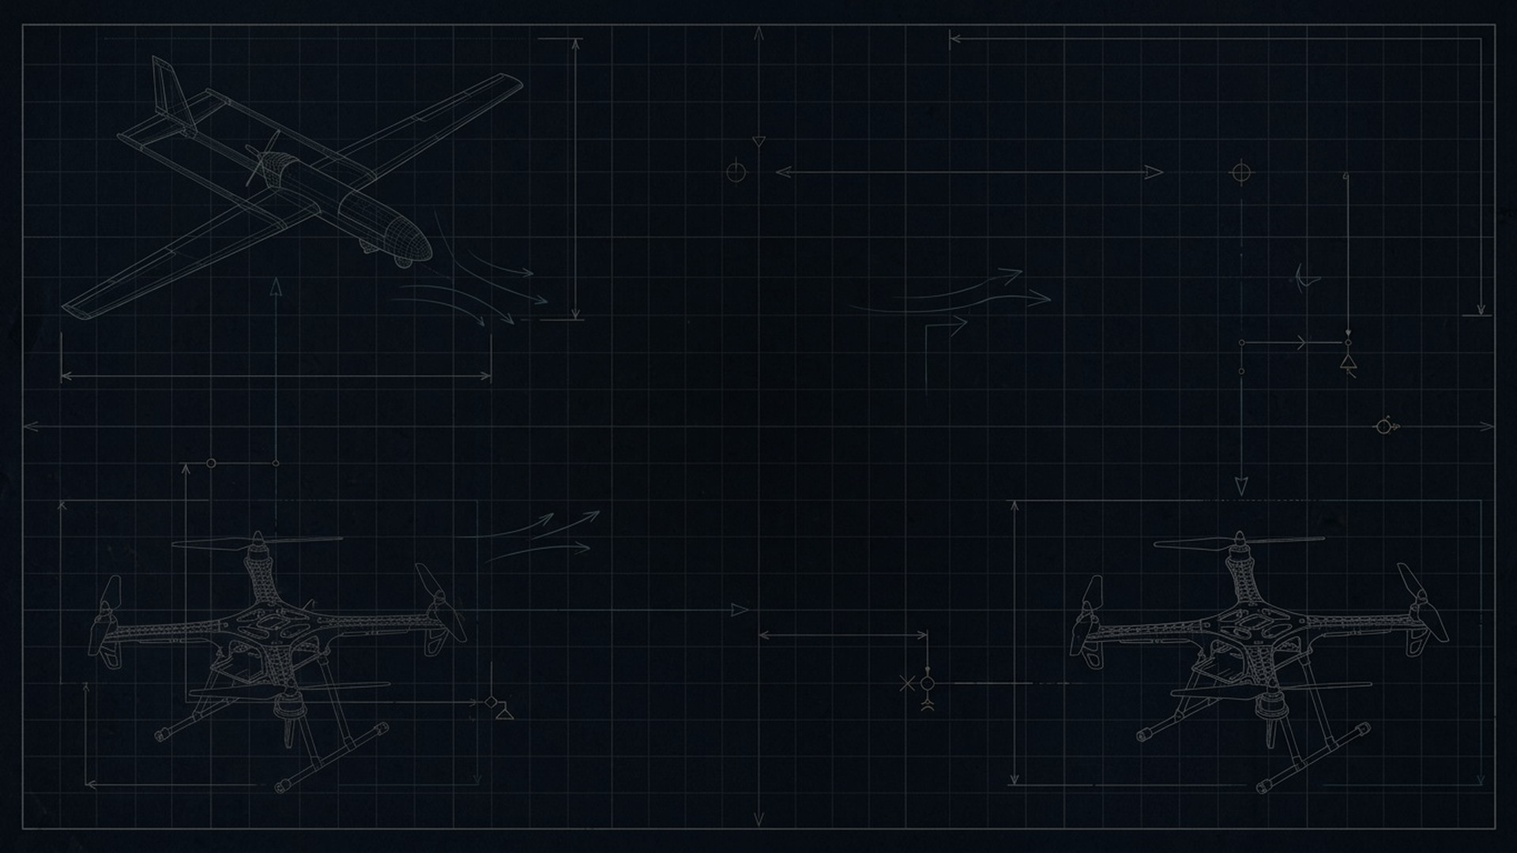
محظور
القصد
القصد من الورقة
دراسة تدريب المراقبين الجويين في التعامل مع أطقم المسيرات، واستنتاج الخلاصات، ثم طرح التوصيات.
سؤال البحث
كيف نُعِدّ المراقب الجوي ليكون شريكاً آمناً وفاعلاً في لحظة ينتقل فيها المجال الجوي إلى بيئة متعددة المستخدمين؟
مخرجات الورقة
خارطة التنفيذ
٣
إطار الكفايات
٢
تحليل الفجوة
١
ثلاث مراحل وأدوات لقياس الأثر وتحقّق التعلّم
ست كفايات ومنهج من ثماني وحدات تدريبية
التنظيمية والتدريبية في برامج تأهيل المراقبين
-٦-
محظور

Slide 7
محظور
المبحث الأول
المصطلحات والتعريفات الأساسية
UAS
RPA
UA
نظام الطائرات غير المأهولة
الطائرة المأهولة عن بُعد
الطائرة غير المأهولة
الطائرة ومحطات القيادة البعيدة ووصلات القيادة والتحكم والعناصر اللازمة في أي مرحلة تشغيل.
طائرة غير مأهولة يقودها طيار من محطة بعيدة، يُتوقع دمجها في إدارة الحركة الجوية على قدم المساواة مع الطائرات المأهولة.
أي طائرة تُشغَّل أو تُصمَّم للتشغيل دون طيار على متنها.
DAA
Remote Pilot
C2 Link
الرؤية والتفادي
الطيار البعيد
وصلة القيادة والتحكم
وظائف إدراك المخاطر وتفاديها، وتُعدّ من أهم مكوّنات التجهيز المطلوبة للدمج.
من يمارس مهام جوهرية في التشغيل، ويُرخَّص وفق الملحق الأول للمنظمة الدولية للطيران المدني.
رابط البيانات بين الطائرة ومحطة الطيار البعيد، داخل خط البصر الراديوي أو خارجه.
مفاهيم مرتبطة يتعامل معها المراقب
CBTA
BVLOS
U-space
UTM
التدريب القائم على الكفاءات
التشغيل خارج مدى الرؤية البصرية
منظومة الخدمات الرقمية
إدارة حركة الطائرات غير المأهولة
مقاربة تُعرّف الكفاءات ثم تُصمّم التدريب والتقييم حول إثباتها بسلوكيات قابلة للملاحظة.
الأعقد تنظيمياً في تقييم المخاطر، وتنفرد فيه الأنظمة التقنية بتكوين الصورة الجوية.
إطار أوروبي للخدمات الرقمية التي تُدمج المسيرات في الفضاء المنخفض.
خدمة رقمية لإدارة أعداد كبيرة من الطائرات في الفضاء المنخفض الارتفاع، بالتنسيق مع منظومة الحركة الجوية.
-٧-
محظور

Slide 8
محظور
المبحث الأول
تصنيفات الطائرات غير المأهولة وأنماط تشغيلها
الفئة المعتمدة
٣
الفئة المحددة
٢
الفئة المفتوحة
١
EU 2019/947
EU 2019/947
EU 2019/947
للعمليات عالية المخاطر؛ تستلزم شهادات وتراخيص للأفراد والمنظومات على غرار الطيران المأهول.
تستلزم تقييم مخاطر وإقراراً أو تصريحاً قبل التشغيل.
دون تصريح مسبق، وتحت حدود الارتفاع والمسافة والوزن.
التصنيف الوظيفي الفني
التصنيف الأمريكي
أنظمة قادرة على الامتثال الكامل لمقومات التجهيز فتُشارك كأي طائرة مأهولة؛ وأنظمة محدودة القدرات قد تستلزم ترتيبات تشغيلية خاصة أو فصلاً مكانياً.
فئات بحسب الوزن والاستخدام، مع تركيز خاص على الطائرات الصغيرة.
الأنماط الشائعة
مناطيد
مركبات متعددة المراوح
مروحيات
أجنحة ثابتة
لكل غلاف أداء أثره في المناورة والمسافات الفاصلة؛ ولا يُطلب من المراقب خبرة بكل طراز، بل نموذج ذهني واضح للفروق السلوكية الأساسية.
-٨-
محظور

Slide 9

محظور
المبحث الأول
الإطار التنظيمي الدولي — السند والتدرّج
الملحق الأول — التعديل ١٧٥
اتفاقية شيكاغو ١٩٤٤ — المادة الثامنة
الترخيص
الأساس
رخص طياري المسيرات تُصدر عن سلطة الترخيص في دولة المشغّل من ٣ نوفمبر ٢٠٢٢؛ ما ينشئ طرفاً جديداً في الاتصال اللاسلكي ينبغي للمراقب معرفة صلاحياته.
اشترطت تشغيل الطائرة التي تطير بلا طيار وفق تصريح خاص، وتحت شروط تضمن تجنّب أي خطر على الطائرات المدنية.
الملحق السادس — الجزء الرابع
الملحقان الثاني والحادي عشر
العمليات
القواعد
العمليات الدولية للمأهولة عن بُعد: سارٍ من ٢٢ يوليو ٢٠٢٤، وواجب التطبيق في ٢٦ نوفمبر ٢٠٢٦؛ ويغطي الأداء والتجهيزات والاتصال والملاحة والصيانة وطاقم الرحلة البعيد.
قواعد الجو وخدمات الحركة الجوية: أُضيفت أحكام تشغيل الطائرات المأهولة عن بُعد وقواعد تقديم خطط الطيران، وما تزال مسألة استيعابها في الفضاء المراقب محل نقاش.
متطلبات الدمج الأربعة — إطار UTM
خلاصة تنظيمية
— ألا يترتب على الدمج أثر جوهري على مستخدمي المجال الجوي الحاليين
— أن تمتثل لأنظمة ولوائح الطيران المأهول
— ألا تُخلّ بمستويات السلامة
— أن تُدار عملياتها وتُعتبر مكافئة لها من قِبل المراقبة الجوية
المنظومة المعيارية في تطوّر تدريجي، ما يعني أن التدريب ينبغي أن يُصمَّم بصيغة «مرنة قابلة للتحديث» لا بصيغة مقرر ثابت.
-٩-
محظور

Slide 10
محظور
المبحث الأول
أدوات المنظمة ودليل التدريب القائم على الكفاءة
Doc 9868
Doc 4444
Doc 10019
PANS-TRG
إدارة الحركة الجوية
الدليل المرجعي للمأهولة عن بُعد
الأساس النظامي للتدريب القائم على الكفاءة للمراقبين الجويين.
أحكام صريحة للتعامل مع المأهولة عن بُعد في إشغال المسافة والعبارات اللاسلكية والإنذار.
يصفها شريكاً متكافئاً قادراً على التفاعل مع المراقبة الجوية في الزمن الحقيقي، ويحدد بدائل إدارة فقدان أدوات القيادة.
Doc 9432
Doc 9683
Doc 10056
دليل العبارات اللاسلكية
دليل العوامل البشرية
دليل تدريب المراقبين
الصيغ المنظمة والاختصارات وإجراءات التأكيد والقراءة الخلفية.
المرجع في عبء العمل والوعي الظرفي واليقظة والتصرف المهني.
يشرح بناء نموذج الكفاءة الموائم وخطوات إعداده للبيئة المحلية.
متطلبات الدمج الأربعة التي حددها إطار إدارة حركة الطائرات غير المأهولة
التكافؤ
السلامة
الامتثال
الأثر
أن تُدار عملياتها وتُعتبر مكافئة من قِبل المراقبة الجوية
ألا تُخلّ بمستويات السلامة القائمة
أن تمتثل لأنظمة ولوائح الطيران المأهول
ألا يترتب على الدمج أثر جوهري على مستخدمي المجال الجوي الحاليين
وتكتمل الصورة بنموذج اللوائح الدولية، وبإدراك مصممي البرامج أن المنظومة المعيارية لا تزال في تطوّر: فالتدريب «مرآة قابلة للتحديث» لا مقرر ثابت.
-١٠-
محظور

Slide 11
محظور
المبحث الأول
الأطر الإقليمية والوطنية
أوروبا
الولايات المتحدة
EU 2019/945 · 2019/947 · SORA · U-space
14 CFR 107.41 — LAANC
اللائحتان بتصنيفاتهما الثلاثة، ومنهجية تقييم المخاطر التي طورتها هيئة ياروس، ومنظومة U-space بخدماتها الرقمية وواجهتها الإجرائية مع المراقبة الجوية.
تصريح مسبق لدخول الفضاء الجوي الخاضع للمراقبة، مع منظومة تمنح تصاريح آلية شبه فورية ضمن حدود خرائط المنشآت؛ ما يستلزم تدريب المراقب على قراءة بيانات الرحلات وحدود تدخله.
السودان
عُمان والسعودية والإمارات
قانون سلامة الطيران المدني — المادة ٧٩
تسجيل وترخيص وتصاريح مسبقة
سند وطني باشتراط تصريح من السلطة لطيران أي مركبة هوائية بدون طيار؛ وهو الأساس القانوني الذي تنطلق منه هذه الورقة.
تشترط تسجيل الطائرات وترخيص التشغيل والتصاريح المسبقة، وتحدد مسافات حظر حول المطارات والموانئ والمواقع المحمية.
معظم الأطر العربية تعالج الجانب التنظيمي للطائرة والمشغّل والتصاريح، بينما تظل المعالجة الصريحة للمتطلبات التدريبية للمراقبين محدودة التفصيل — وهنا تقع مساهمة هذه الورقة.
ملاحظة الباحثين
-١١-
محظور

Slide 12
محظور
المبحث الأول
أدوار المراقب الجوي ومسؤولياته القانونية
«
العبرة ليست في وجود طيار على المتن أو عدمه، بل في امتثال الطائرة للقواعد — وتُطبَّق القواعد ذاتها في تقسيم المسؤوليات.
مبدأ «التكافؤ التشغيلي والقانوني» — وأُكِّد عدم مسؤولية المراقب عن الحوادث الناجمة عن أنظمة غير ممتثلة للأنظمة الدولية أو الوطنية (IFATCA, 2024).
أربعة جوانب ينشئها هذا المبدأ لتعزيز قدرات المراقب
٤
٣
٢
١
التنسيق الفوري
الإبلاغ عن الأحداث
إجراءات قائمة على المخاطر
فهم حدود المسؤولية
سلطة الطيران المدني، والجهات الأمنية، والمطارات، ومشغلو منظومات الكشف والتصدي.
معرفة متطلبات الإبلاغ ومسارها الزمني.
التعامل مع الطائرات المصرح بها وغير المصرح بها وفق تقييم للمخاطر.
تمييز مسؤولية المراقب عن مسؤوليات المشغّل بوضوح.
لم يعد المراقب مسؤولاً عن الفصل بين المسارات فحسب، بل عن إدارة علاقة مركّبة مع طيار ليس على متن الطائرة، ووصلة بيانات قابلة للانقطاع، ومستخدمين جدد بعضهم غير ممتثل — وهذا التحول هو الباعث الأساسي على إعادة النظر في الاحتياجات التدريبية.
خلاصة المبحث
-١٢-
محظور

Slide 13

محظور
المبحث الثاني
تحليل المخاطر التشغيلية — خمس فئات
فقدان وصلة القيادة
٣
اقتحام المجال المحظور
٢
التصادم الجوي
١
انقطاع القيادة والتحكم بين الطائرة ومحطة الطيار البعيد؛ وهي الأكثر ارتباطاً بالمهمة التدريبية.
مناطق حظر الطيران حول المطارات أو الفعاليات الكبرى وعمليات مكافحة الحرائق؛ أعقد الحالات لأن المصدر غالباً مشغّل غير ممتثل لا يمكن التواصل معه لاسلكياً.
مع طائرة مأهولة أو غير مأهولة أخرى؛ وتتضاعف قرب مسارات الاقتراب والمغادرة وعند التشغيل خارج مدى الرؤية البصرية.
سيناريو: انقطاع الوصلة أثناء مهمة حرجة
سيناريو: اقتحام منطقة حظر حول مطار
سيناريو: تقارب في مسار الاقتراب مع مسيرة BVLOS
المخاطر الأمنية
٥
فقدان السيطرة أو الإنهاء القسري
٤
الاستخدام المتعمد أو غير المسؤول، وقد جسّدت حادثة غاتويك عواقبها التشغيلية الهائلة.
هروب الطائرة أو إنهاء رحلتها قسرياً، وقد تنتهي بسقوط حطام يهدد السلامة على الأرض.
سيناريو: بلاغ بصري غير مؤكد عن مسيرة
سيناريو: إنهاء قسري فوق منطقة مأهولة
التقييم السريع لجدية التهديد عند ورود بلاغ بصري غير مؤكد قرار بشري مركّب، يتراوح بين التقليل من تهديد حقيقي والإفراط في رد الفعل وما يرتب عليه من كلفة غير مبررة ⇒ إدراج كفاءة «تقييم البلاغات ودرجة اليقين».
إشكال معرفي في التقييم
-١٣-
محظور

Slide 14
محظور
المبحث الثاني
الفروق التشغيلية وأثرها على مهام المراقب
تعذّر الاعتماد على التقارير البصرية
◄
موقع الطيار
محطة بعيدة بدلاً من المتن
استلزام مسافات فاصلة أكبر
◄
القدرة على المناورة
تتوقف على أداء الطائرة وزمن الكمون
تنفرد الأنظمة التقنية بمسؤولية تكوين الصورة الجوية
◄
الرؤية والتفادي
قد تنعدم القناة الطبيعية خارج مدى الرؤية البصرية
ارتفاع خطر «الهدف غير المرئي»
◄
التجهيزات الملاحية
متفاوتة بحسب الفئة والحجم
الحاجة إلى تأكيد التحقق قبل تنفيذ التعليمات
◄
الامتثال للأوامر
قد يخضع لقيود المشغّل والمنظومة
«تصور وظيفي للقيود»: القدرة على استدعاء قيود الأداء الجوهرية عند لحظة القرار، واستخدامها في تقدير زمن المناورة ومسافات الفصل واختيار نوع التعليمات — فالمراقب ليس مهندساً تقنياً.
المبدأ الحاكم
-١٤-
محظور

Slide 15
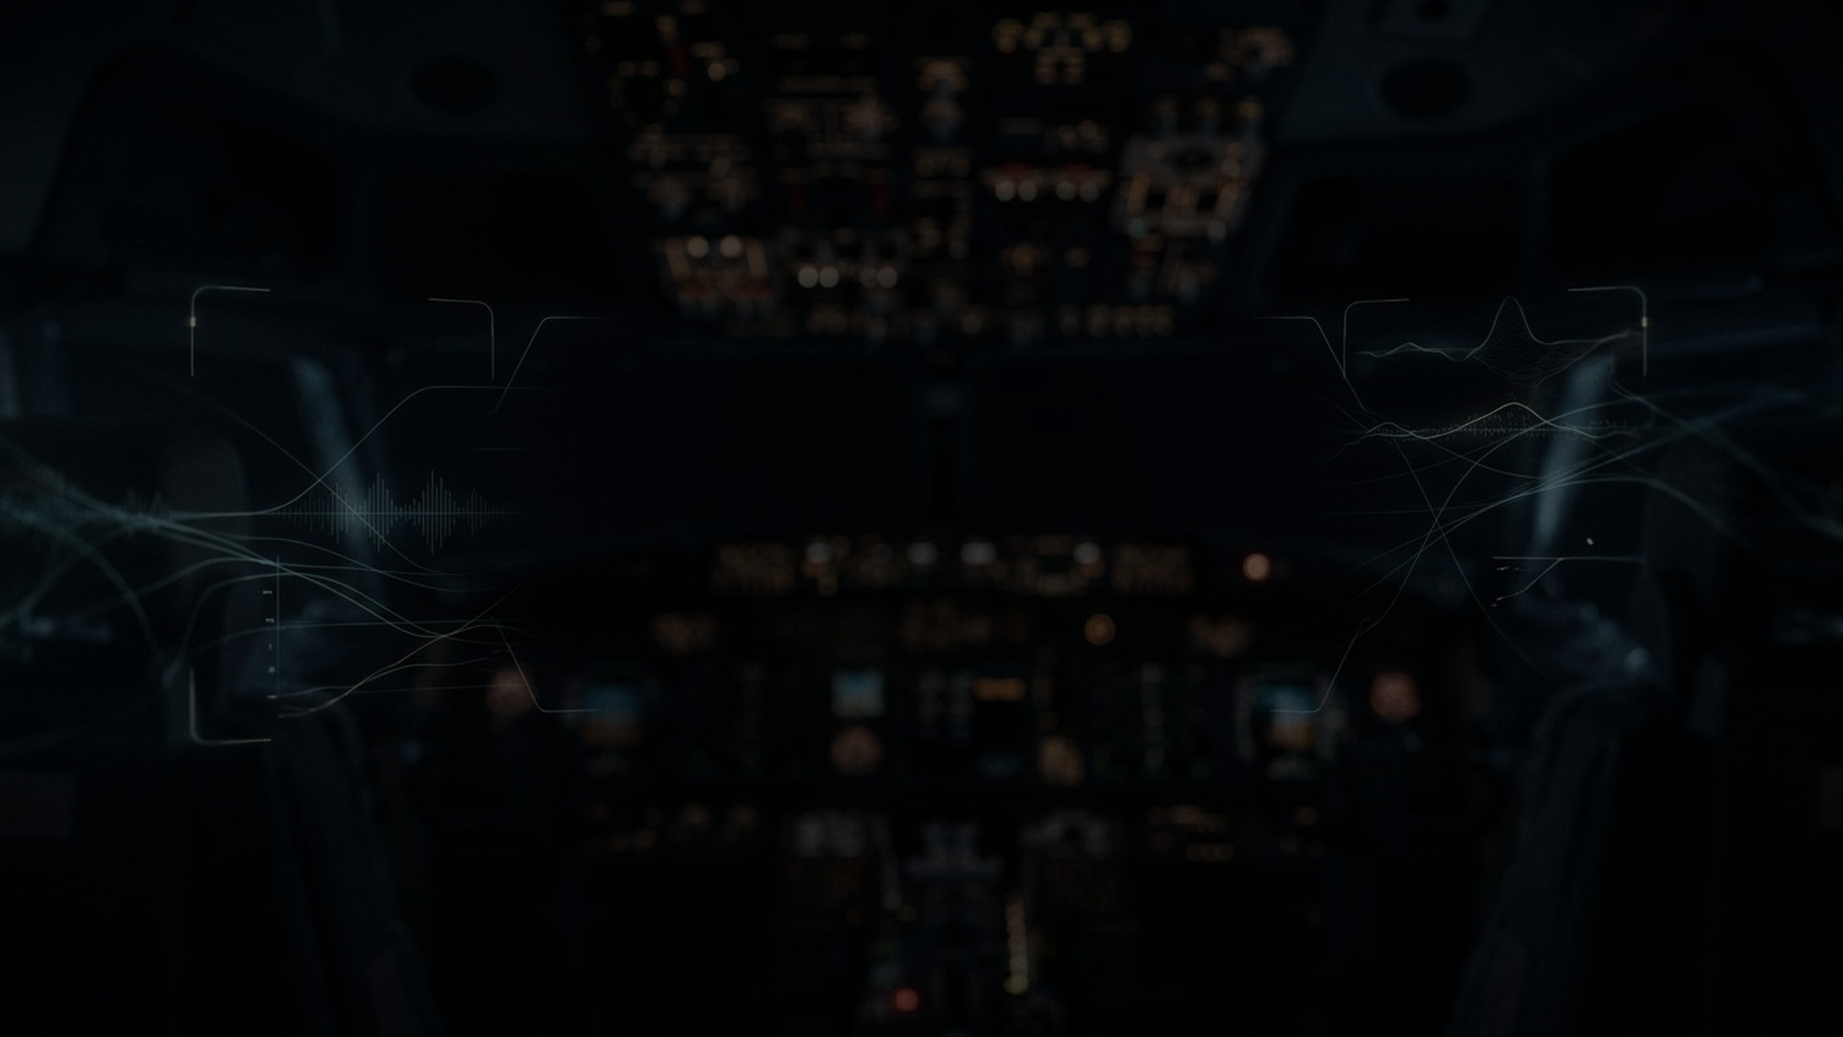
محظور
المبحث الثاني
العوامل البشرية — أربعة محاور
اليقظة والملل
عبء العمل
الوعي الظرفي
مع توسّع المراقبة السلبية للبيانات الآلية يرتفع احتمال تدهور اليقظة في فترات انحسار الحركة.
أظهرت الدراسات أن إدخال مسيرة في حالة طارئة ضمن حيّز مشترك لم يتجاوز الحدود المقبولة.
إدراك العناصر في البيئة ضمن حجم زمني ومكاني، وفهم معناها، وتوقع حالتها المستقبلية.
ما يقتضي سيناريوهات «صمت تشغيلي» يعقبها انفجار مفاجئ في الحركة.
النتيجة مشروطة بظروف التجربة ولا تصحّ تعميمها على بيئات عالية الكثافة، والقياس بأدوات معيارية كـ NASA-TLX ضروري.
الإدراك يستلزم دمج مصادر جديدة: UTM وبلاغات المشغّل ومؤشرات الوصلة؛ والتنبؤ يستلزم تقدير سلوك الطائرة وفق برنامج طوارئ قد لا يعرفه المراقب.
Friedrich et al., 2019
Reyes-Muñoz et al., 2023
Endsley, 1995
الاتصالات والتعبيرات اللاسلكية وزمن الاستجابة
إتقانها مع طرف بعيد لا يرى الطائرة، والتأكد من آلية تأكيد التعليمات وفق دليل العبارات اللاسلكية — Doc 9432.
العبارات المنظمة
مراعاته في الاتصال والتعليمات، وضبط التوقعات والمسافات الفاصلة على أساسه.
زمن الاستجابة
الهوية والموقع والارتفاع ونوع العملية ومدى الرؤية، وتعليمات ردّ الاستجواب.
التعرّف والتسجيل
إجراءات مع الطيار البعيد بافتراض احتمال دخول الطائرة برنامج طوارئ تلقائي، وبإدارة صريحة للموقف لا بافتراض أنه وصل إلى حل.
فقدان الاتصال اللاسلكي
-١٥-
محظور

Slide 16
محظور
المبحث الثاني
الدروس المستخلصة ومصفوفة الاحتياجات
مصفوفة الاحتياجات التدريبية — ستة مجالات
الدروس المستخلصة من التجارب
٢
١
المحاكاة بمنهجية «السيناريو – الحل – التقييم»
١
الوعي الظرفي الممتد ودمج مصادر البيانات
أساسيات الأنظمة غير المأهولة
مع اعتماد عبء العمل والكفاءة مؤشرين للتقييم (Pinto Neto et al., 2024).
الطيار الافتراضي بالذكاء الاصطناعي
٢
٤
٣
توليد السيناريوهات النادرة، وتغذية راجعة فورية قابلة للقياس، مع حوكمة واضحة.
إدارة الطوارئ والاقتحامات غير المصرح بها والتنسيق المؤسسي
إدارة التعارض والفصل في ضوء قيود الأداء وزمن الاستجابة
حدود المحاكاة وحدها
٣
تسرّع الإلمام بالمهارات ولا تُغني عن التدريب الميداني في المهارات عالية الترابط ⇒ نموذج مختلط.
٦
٥
العوامل البشرية والإبلاغ الدقيق
الاتصالات والعبارات اللاسلكية مع الطيار المسير
ويُضاف درس قانوني
وجوب فهم المراقب حدود مسؤوليته، ومبدأ التكافؤ، وعدم مسؤوليته عن حوادث الأنظمة غير الممتثلة — وهو ما يجعل الجانب القانوني جزءاً من التدريب لا ملحقاً به.
وهي مجالات تنتهي إلى كفايات محددة تُحوَّل إلى وحدات تدريبية ومعايير تقييم.
-١٦-
محظور

Slide 17

محظور
المبحث الثالث
أسس الإطار التدريبي ومبادئ التصميم
خمسة مبادئ يقوم عليها الإطار
٥
٤
٣
٢
١
التغذية الراجعة الفورية: التقييم نشاط تكويني لا حكم نهائي
امتداد التحقق بعد التدريب: مراقبة الأداء والمراجعات الدورية
شفافية معايير الأداء للمتدرب مسبقاً
الملاحظة المتعددة بدل الحكم على أداء واحد
الموائمة المحلية للنموذج بدل النقل الأعمى
ومهام إجرائية وتنسيقية
المهام الجديدة التي يدخلها التشغيل المشترك
• إدارة اقتحام غير مصرح به بتصعيد وتنسيق
• تقييم صلاحية قبول تشغيل مستخدم ذي قدرات محدودة
• إدارة الاتصال المزدوج مع الطيار المسير والطائرات المتأثرة
• التحقق من بيانات خطة الطيران وكفاية المعلومات عن الطائرة والطيار المسير ومحطة القيادة
• توثيق الحدث وإبلاغ أنظمة السلامة
• مراقبة الالتزام بالحيّز المعتمد وتقدير اتجاهات الخروج قبل وقوعه
• تقدير اتجاهات الخروج عن الحيّز قبل وقوعها
• إدارة حالة طارئة معلنة مع الحفاظ على الفصل الآمن للحركة المأهولة
وهي مهام تُدخل متطلبات «تفاوضية» و«تحليلية» تختلف عن منطق السيطرة الفورية التقليدي؛ فغاية التدريب ليست إنجاز ساعات رسمية، بل بلوغ أداء وظيفي مُثبت وفق معايير محددة مسبقاً.
-١٧-
محظور

Slide 18
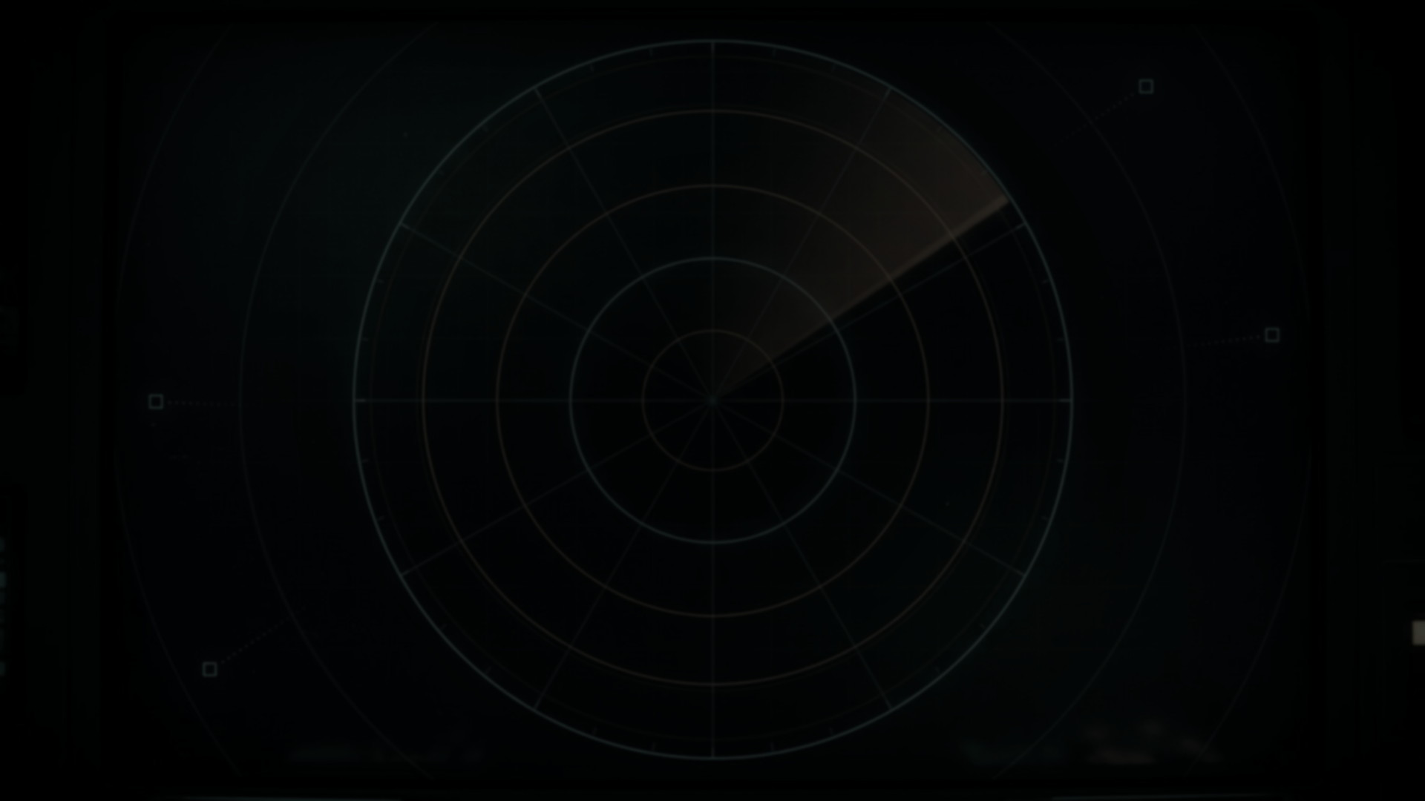
محظور
المبحث الثالث
نموذج الكفايات المقترح — ست كفايات
معيار الأداء
الكفاءة المطلوبة
مجال الكفاءة
م
استدعاء صحيح للقيد في أقل من دقيقة
يميّز فئات العمليات ويستدعي القيد التنظيمي للموقف
المعرفة الفنية والتنظيمية
١
إدراك الانحراف قبل التصعيد ودمج ثلاثة مصادر
يدمج مصادر بيانات متعددة وينتبه لشذوذ الطائرة
الوعي الظرفي الممتد
٢
عدم تجاوز المسافات الفاصلة وفق الإجراء
يختار أداة الفصل الأنسب لمستوى الوصلة والاستجابة
إدارة الحركة والسلامة
٣
تنفيذ كامل الخطوات دون نقص خلال الزمن
ينفّذ سلسلة الطوارئ في الزمن المحدد
إدارة الطوارئ والانقطاع
٤
خلو التعليمات من الغموض والخطأ المصطلحي
يصوغ تعليمات موجزة ذات سلطة ويؤكد الاستلام
الاتصال اللاسلكي والتعاون
٥
انخفاض ضغط العمل الحرج وارتفاع الوعي الظرفي
يتبنى استراتيجية لإدارة ضغط العمل ويسجّل الشكوك في البيانات
العوامل البشرية والتصرف المهني
٦
معايير الأداء قابلة للملاحظة والقياس، وتُقرأ عند لحظة القرار لا في نهاية المقرر.
-١٨-
محظور

Slide 19
محظور
المبحث الثالث
المنهج التدريبي — ثماني وحدات وستون ساعة
الساعات
المحتوى الأساسي
المرحلة
الوحدة
م
٦
المصطلحات والأنماط والتصنيفات وأمثلة عملية
أساسي
مدخل إلى الطائرات غير المأهولة
١
٦
الملاحق الدولية واللوائح الوطنية وحدود المسؤولية والإبلاغ
أساسي
الإطار التنظيمي والمسؤوليات القانونية
٢
٦
السرعات والارتفاعات والمناورة والاستجابة وحدود التجهيز
أساسي
الأداء والفروق التشغيلية
٣
٨
واجهات UTM ومؤشرات الاتصال وتقييم البلاغات
متوسط
الوعي الظرفي ودمج مصادر البيانات
٤
١٠
تدبير النزاعات وأزمنة التعليمات والسيناريوهات المعقدة
متوسط
إدارة التعارض والفصل في بيئة مختلطة
٥
١٠
فقدان الاتصال والعطل والإنهاء القسري وغير الممتثلين
متوسط
إدارة الطوارئ والاقتحامات
٦
٦
العبارات المنظمة والاستجابة والتواصل الثلاثي
متوسط
الاتصال اللاسلكي مع الطيار المسير
٧
٨
العبء واليقظة والثقة في الأتمتة والمرونة المعرفية
عالي
العوامل البشرية وإدارة الضغط الذهني
٨
المرحلة العالية · ٨ ساعة
المرحلة المتوسطة · ٣٤ ساعة
المرحلة الأساسية · ١٨ ساعة
الإجمالي ٦٠ ساعة تدريبية كحد أدنى، موزعة على ثلاث مراحل متدرجة؛ وتُبنى الوحدات على الكفايات لا على المحتوى.
-١٩-
محظور

Slide 20
محظور
المبحث الثالث
الأدوات التدريبية ومنظومة التقييم
منظومة التقييم ثلاثية المستويات
الوسائل والأدوات التدريبية
الأول — المعرفة المفاهيمية
المحاكاة القياسية والمتقدمة
١
اختبارات قصيرة متكررة تُركّز على حالات الاستدلال لا على الاستظهار.
التقارب، وفقدان التحكم في قطاع مزدحم، واقتحام مجال جوي، ومهام متزامنة مع انصراف الانتباه.
الثاني — الأداء في المحاكاة
الطيار الافتراضي بالذكاء الاصطناعي
٢
معايير سلوك قابلة للملاحظة، بتقييم جمعي متعدد الملاحظين لتقليل التباين بين المدربين.
إنتاج السيناريوهات النادرة وتكرارها وتقديم تغذية راجعة فورية (Zuluaga-Gomez et al., 2023).
التدريب المشترك
٣
الثالث — الأثر
المراقبون والطيارون المسيرون ومشغلو UTM: لغة تشغيلية مشتركة وتوقعات متبادلة.
ضغط العمل بمقاييس معيارية، والوعي الظرفي بالاستجواب أو مقاييس مرتبطة بالمهمة، ومؤشرات بيانات المحاكاة: عدد التعليمات في الدقيقة، والتأخر في القرارات.
التمارين المكتبية
٤
الحالات المؤسسية كالاقتحامات والتنسيق الأمني.
حُزم التدريب النقالة والوحدات الخفيفة
٥
تُشترط صلاحية الأداة وثبات التقييم وإمكانية المقارنة عبر الزمن لتحقق التعلّم وتحسين البرنامج.
بديل منخفض الكلفة للأطر محدودة الموارد.
-٢٠-
محظور

Slide 21

محظور
المبحث الثالث
خارطة التنفيذ المرحلية والتحقق من الفاعلية
المرحلة الثالثة
المرحلة الثانية
المرحلة الأولى
١٢ شهراً
٦ أشهر
٣ أشهر
التعميم والدمج المؤسسي
الإعداد وتشغيل تجربة محدودة
تُنفَّذ في جميع الحالات دون انتظار
— تعميم التدريب في البرامج الأولية والتحويلية
— إنشاء لجنة المراجعة الدورية
— ربط التدريب بمؤشرات السلامة
— إعداد المناهج والسيناريوهات
— تدريب المدربين
— تكييف أدوات التقييم
— تحليل الفجوات وجرد العمليات
— تحديد الكفايات المحلية
— إعداد النموذج الموائم
المخرجات: برنامج مُدمج في المسار المهني القائم
المخرجات: مناهج وسيناريوهات جاهزة، ومدربون مؤهلون
المخرجات: تقرير فجوات، ونموذج كفايات، وخطة سنوية
التحقق من الفاعلية — دراسة شبه تجريبية
التصميم
المتغيرات التابعة
المتغير المستقل
العينة
اختبار قبلي وبعدي فوري، وقياس مؤجل بعد ثلاثة أشهر لثبات الأثر
الأداء التشغيلي، والحالة الذهنية، ومؤشرات السلامة متوسطة المدى
البرنامج المقترح مقابل البرنامج التقليدي
ما لا يقل عن ٤٠ مراقباً جواً
المؤشرات: الأخطاء وزمن القرار ودقة إدارة الطوارئ · ضغط العمل والوعي الظرفي والثقة · جودة الإبلاغ وتكرار الحالات الحرجة.
-٢١-
محظور

Slide 22
محظور
المبحث الثالث
التحديات وسبل مواجهتها
التدرّج والبدء بوحدات المحاكاة الخفيفة وحُزم التدريب النقالة
◄
كلفة التدريبات المكلفة
١
تأجيل تدريبات مثل المحاكاة إلى ما بعد التأسيس
الابتعاث أو استجلاب مدربين، وتدريب المدربين داخلياً
◄
ندرة المدربين
٢
قلة الكوادر القادرة على تدريس المحتوى الجديد
حسن الإدارة والتحفيز، وآلية دورية لتحويل التعديلات إلى تحديثات تدريبية
◄
الإيقاع التنظيمي
٣
تغيّر اللوائح أسرع من دورة تحديث المناهج
الزيادة الأفقية في إشراك المراقبين والطيارين المسيرين
◄
المقاومة المهنية
٤
تردّد الكوادر في تبنّي أدوار جديدة
القاسم المشترك: القرار المؤسسي في توقيت التنفيذ — فالتدريب ركن من أركان السلامة لا تكلفة إدارية، والتأجيل ينتقل بالكلفة من الخزينة إلى الحادث.
-٢٢-
محظور

Slide 23

محظور
الخلاصة والتوصيات
الخلاصة — أبرز النتائج
كيف نُعِدّ المراقب الجوي ليكون شريكاً آمناً وفاعلاً في بيئة متعددة المستخدمين؟
خمس فئات للمخاطر
ب
الدمج واقع تشغيلي
أ
كل فئة (التصادم الجوي، والاقتحام غير المصرح به، وفقدان وصلة القيادة، وفقدان السيطرة والإنهاء القسري، والمخاطر الأمنية) تستلزم سيناريو تدريبياً خاصاً، ومعايير أداء قابلة للملاحظة، ومعياراً زمنياً للاستجابة — لا مجرد شرح نظري.
أصبح دمج الطائرات بدون طيار واقعاً ترافقه منظومة معيارية آخذة في الاكتمال (واجبة التطبيق في ٢٦ نوفمبر ٢٠٢٦)، مع بقاء مكوّنات فنية كأنظمة الرؤية والتفادي موضع استكمال؛ ما يوجب بناء التدريب بصيغة مرنة قابلة للتحديث.
شروط مؤسسية للنجاح
د
إطار قابل للتحقيق
ج
قيادة تعتبر التدريب ركناً من أركان السلامة لا تكلفة إدارية، وآلية دورية لتحويل أحداث السلامة والتعديلات التنظيمية إلى تحديثات تدريبية، وشراكة مع المشغلين تُبنى على العمليات الحقيقية لا الافتراضات.
الإطار المقترح (ست كفايات، وثماني وحدات، وخارطة ثلاثية المراحل) حل قابل للتحقيق في بيئات الموارد المتفاوتة، ويمكن تحويله إلى برنامج تحويلي مُدمج في المسار المهني القائم.
الخلاصة في سطر: لا يُشترى الأمن الجوي بجهاز يُضاف، بل بمراقب مُعدّ لبيئة لم يعد فيها وحده.
-٢٣-
محظور

Slide 24
محظور
الخلاصة والتوصيات
التوصيات التنفيذية
بعد الإجابة عن التساؤلات واستنتاج الخلاصات، نوصي بالآتي:
إصدار متطلبات تدريبية إلزامية صريحة لكوادر المراقبة الجوية
١
بحدٍّ أدنى محدد من الساعات والوحدات، يُدرج في برامج التأهيل الأولي والتحويلي.
تأسيس لجنة دائمة لتدريب المراقبين الجويين والطائرات غير المأهولة
٢
مسؤولة عن نموذج الكفايات المحلي ومراجعته دورياً، وربطه بأحداث السلامة والتعديلات التنظيمية.
تدريب مشترك بين المراقبين والطيارين المسيرين
٣
بحدٍّ أدنى دوري سنوي، يُبنى على سيناريوهات العمليات الحقيقية لا على الافتراضات.
شراكات أكاديمية لإنتاج مواد محكمة ودراسات قياس أثر
٤
بالتعاون مع مقدمي الخدمة ومشغلي الأنظمة غير المأهولة.
والتنفيذ يبدأ بالمرحلة الأولى — ثلاثة أشهر — دون انتظار تقنيات متقدمة.
-٢٤-
محظور

